Slide 1
ARA0110
PADRÕES DE PROJETO
Aula 00: Apresentação da disciplina

Slide 2
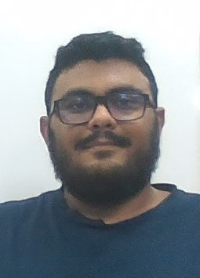
QUEM SOU EU?
Linnik Souza
Bacharel em Engenharia de Software pelo IComp/UFAM (2022);
Pós graduado em Banco de Dados pela Fametro (2023);
Pós graduado em Arquitetura de Software pela PUC-MG (2025);
Trabalha na Bemol Digital desde 2020 (como engenheiro de software desde 2022)

Slide 3
CONTATOS
E-mail
linniksouza.prof@gmail.com
LinkedIn
https://www.linkedin.com/in/jocelinnik
Github
https://github.com/jocelinnik
https://github.com/linniksouza

Slide 4
SOBRE A DISCIPLINA

Slide 5
OBJETIVO
Apresentar fundamentos mais avançados de programação orientada a objetos, passando pelos conceitos e implementações de diferentes padrões de projetos e seus objetivos, mostrando exemplos com a linguagem de programação Java

Slide 6
EMENTA
Inicialmente, vamos fazer uma breve revisão sobre conceitos de programação orientada a objetos, mostrando princípios, pilares fundamentais e a motivação para a formalização de padrões de projeto, passando por seus conceitos e aplicações.

Slide 7

EMENTA
Relembrando orientação a objetos
Conceito fundamental
Pilares da orientação a objetos
Desafios de desenvolvimento
Formas mais avançadas de se pensar o desenvolvimento de software
O que são padrões de projetos
GoF
Padrões de projeto criacionais
Abstract Factory
Builder
Factory
Prototype
Singleton
Padrões de projeto estruturais
Adapter
Bridge
Decorator
Composite
Facade
Flyweight
Proxy
Padrões de projeto comportamentais
Chain of Responsibility
Command e Iterator
Mediator, Memento e Strategy
Observer, Visitor e State
Interpreter e Template Method

Slide 8
EMENTA
Avançando, vamos passar pelas definições do padrão GRASP, suas responsabilidades e aplicações em cenários de desenvolvimento profissional. Além disso, vamos abordar conceitos que definem a filosofia SOLID.

Slide 9
EMENTA
Padrões GRASP
Especialista na informação
Criador
Acoplamento fraco
Coesão alta
Controlador
Indireção
Variações protegidas
SOLID
O que é SOLID?
Responsabilidade Única (S)
Aberto-Fechado (O)
Substituição de Liskov (L)
Segregação de Interfaces (I)
Inversão de Dependências (D)

Slide 10
EMENTA
Por fim, vamos explorar recursos da plataforma Java para desenvolvimento de aplicações empresariais, utilizando recursos da especificação JEE (Java Enterprise Edition).

Slide 11
EMENTA
Especificações Java
JSE, JEE e JME
Tecnologias JEE
JPA (Java Persistence API)
Componentes EJB (Enterprise Java Beans)
Servlets
Ecossistema Spring
Arquitetura MVC
Padrão Front Control

Slide 12
SOBRE AS AULAS

Slide 13
Aulas expositivas
Prática ao vivo
Apresentação de slides mostrando conceitos teóricos
Implementação de exemplos práticos nos slides ou montados na hora

Slide 14
Trabalhos práticos
Participação ativa
Para exercitar o que é aprendido nas aulas, com cenários completos
O engajamento dos alunos é fundamental para o sucesso da disciplina

Slide 15
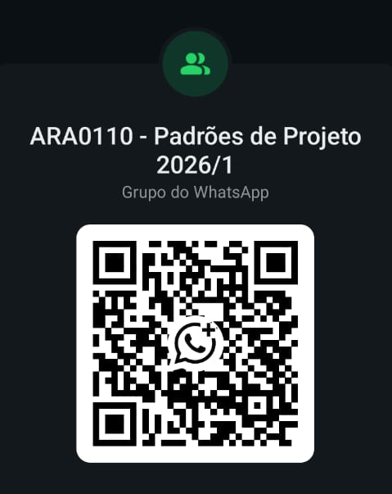
CANAL DE COMUNICAÇÃO

Slide 16

OBRIGADO!
“E LÁ VAMOS NÓS…”
Bruxa do Pica-Pau

